Slide 1

ALGORITMO DE STRASSEN
IMPLEMENTAÇÃO PARALELA E ANÁLISE DE DESEMPENHO

Slide 2
Sobre o Projeto
O Objetivo do trabalho é multiplicar duas matrizes de grau n = 2^{k}, k= 1, 2, 3, 4, 5, 6, 7,...
Serão mostrados os algoritmos de Strassen implementados em formato sequencial, e paralelamente por meio do MPI e OpenMP.
Também se mostra um experimento onde serão comparados os tempos de CPU dos algoritmos com diferentes configurações de CPU a medida que k cresce.

Slide 3
O Algoritmo de Strassen

Slide 4

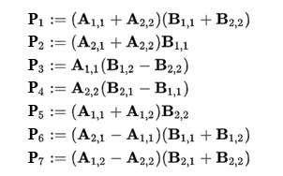
Sejam A e B matrizes quadradas de ordem 2^{n} x 2^{n}, e seja C o produto dessas matrizes, para calcular esse produto particiona-se A, B e C em quatro submatrizes de mesmo tamanho
Obtêm-se então as matrizes P_{k} da seguinte forma:

Slide 5
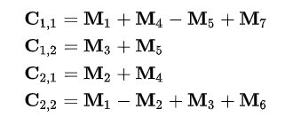
Expressa-se C_{i,j} em termos dos P_{k}.
Devido a definição das matrizes P, pode-se eliminar uma multiplicação de matrizes e reduzir para 7 a sua quantidade (Uma multiplicação para cada P_{k}),
expressando assim os C_{i,j} como:
Ao todo, o Algoritmo de Strassen realiza 7 operações de multiplicação e 18 operações de soma/subtração, essas menos custosas;
P
P
P
P
P
P
P
P
P
P
P
P

Slide 6
Método Paralelo

Slide 7
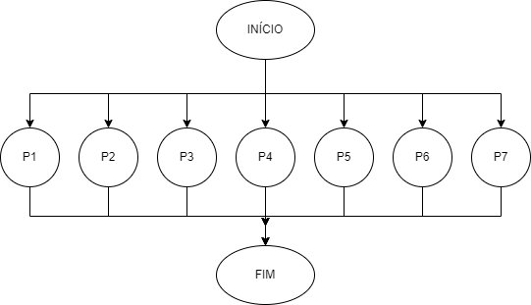
A ideia central do algoritmo consiste em dividir esses cálculos entre os processos disponíveis para acelerar a obtenção do resultado;
A implementação serial de Strassen também foi usada no caso da implementação em MPI, em que temos uma função principal que vai se paralelizar e chamar recursivamente as funções seriais, assim sendo, cada um dos processos estará ocupado realizando as recursões para o cálculo final de uma das matrizes P.
Graficamente falando esta é a divisão proposta:

Slide 8
Experimento

Slide 9
O Experimento
Para o experimento foi utilizado uma máquina com a seguinte configuração:
Execução em ambiente Linux, por meio do WSL;
Processador Intel Core i7 9750h (6 núcleos/12 threads);
32GB de Ram DDR4 (16Gb disponível via WSL);
SSD Nvme 500GB;

Slide 10
Comprovando Funcionamento
Para testar se o código estava multiplicando corretamente as matrizes, foram realizados testes com matrizes menores, onde as mesmas foram impressas e assim, pode-se comparar os resultados:

Slide 11
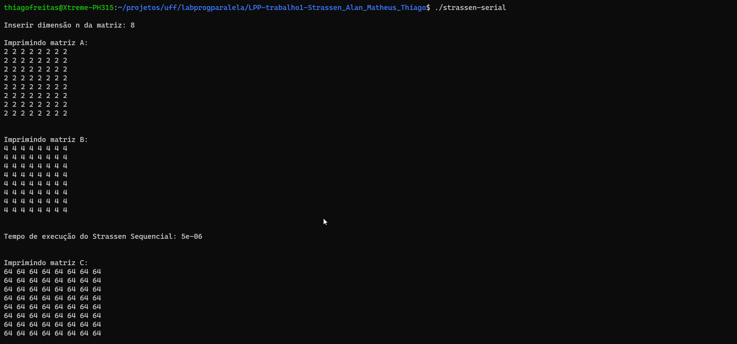

Slide 12
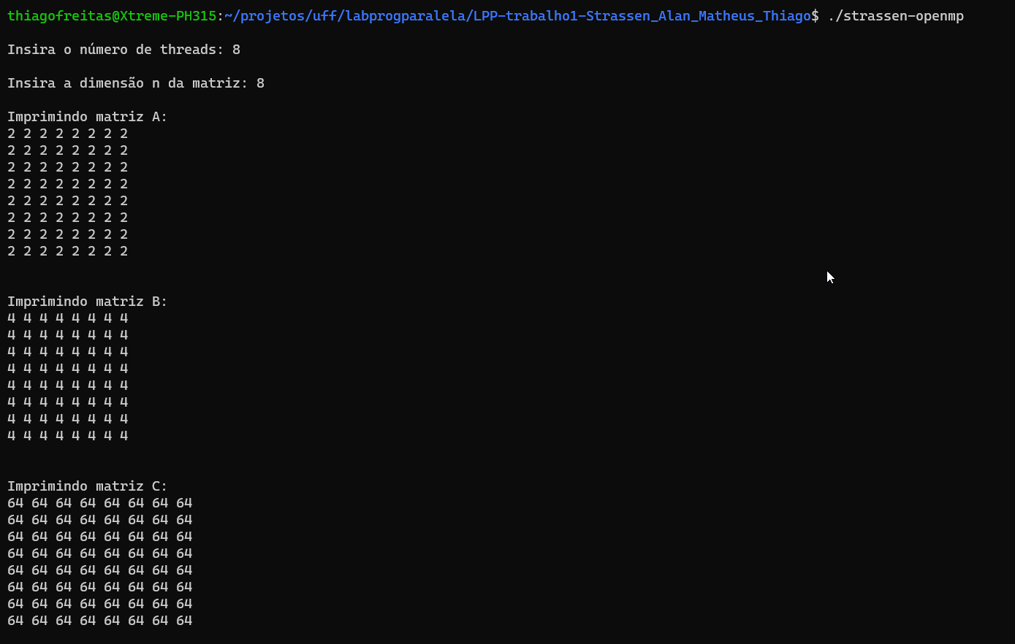

Slide 13
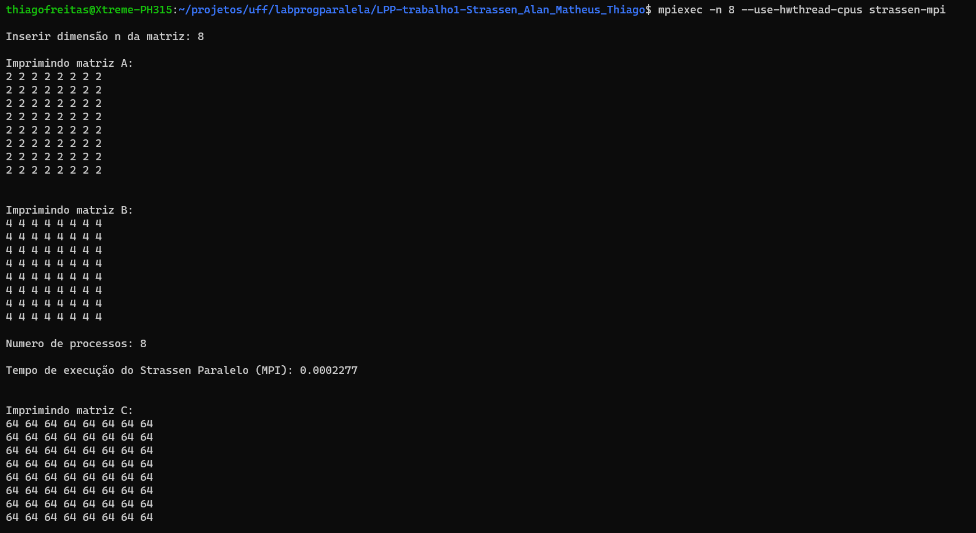

Slide 14
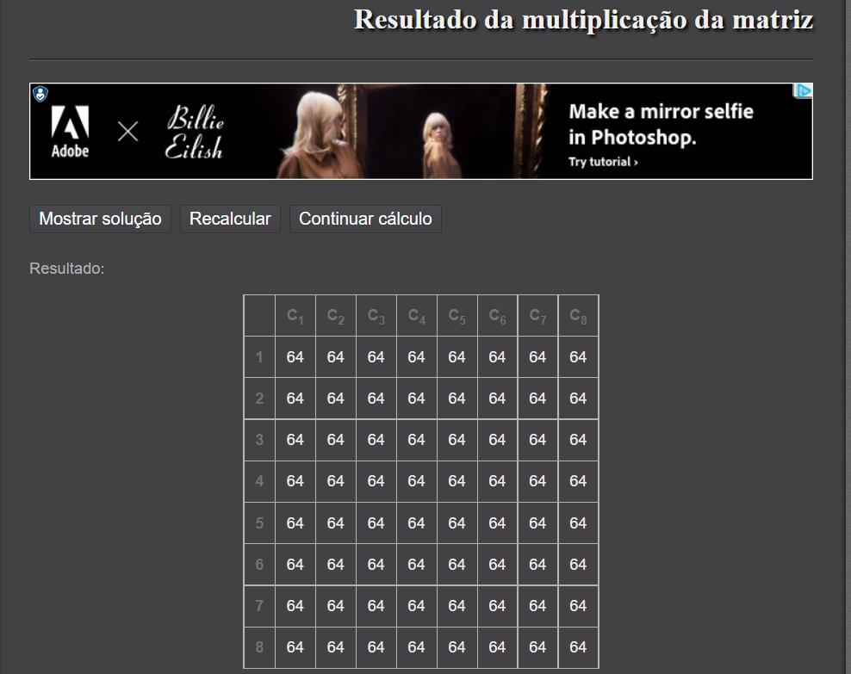
Validando Resultados
- Comparando ao obtido em site de multiplicação de matrizes:

Slide 15
Algumas Observações
Strassen usa muito mais memória;
Divisão em excesso do problema;

Slide 16
Problema no Algoritmo de Strassen
32x32
16x16
8x8
4x4
2x2
4
16
64
256
1x1
1024

Slide 17
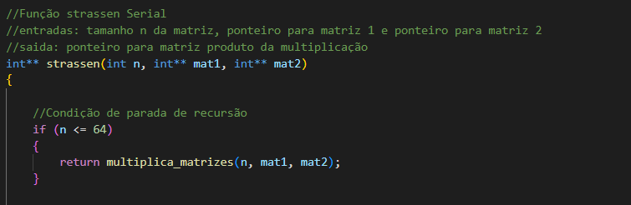
Solução: Redução do Corte
- Como o algoritmo direto se mostra mais eficiente para matrizes menores;
- Solução Reduzir o corte da recursão:

Slide 18
Execução
O algoritmo foi executado para N = 128, 256, 512, 1024, 2048 e 4096;
Em todos os casos a matriz A foi preenchida com 2 e a matriz B preenchida com 4.
Cada algoritmo foi executado por pelo menos 5x para aproximar os resultados e desconsiderar valores ocasionalmente discrepantes;
O teste foi realizado considerando 4, 6 e 8 processos/threads quando paralelo;
Em todos os casos fez-se uso de hiperthreading;

Slide 19
Apresentação dos
Algoritmos

Slide 20
Compilando e Executando

Slide 21
Resultado do Experimento

Slide 22
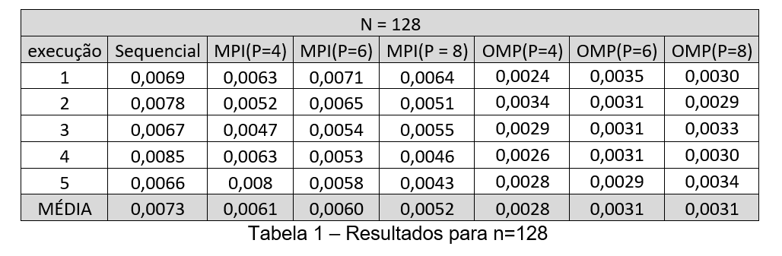
Para n=128

Slide 23
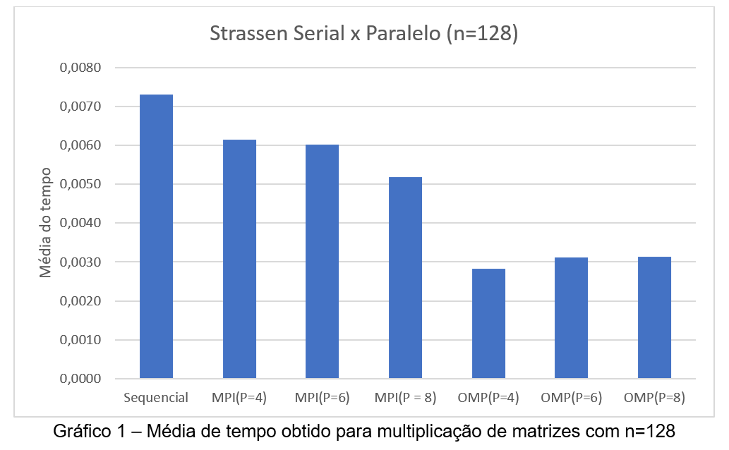

Slide 24
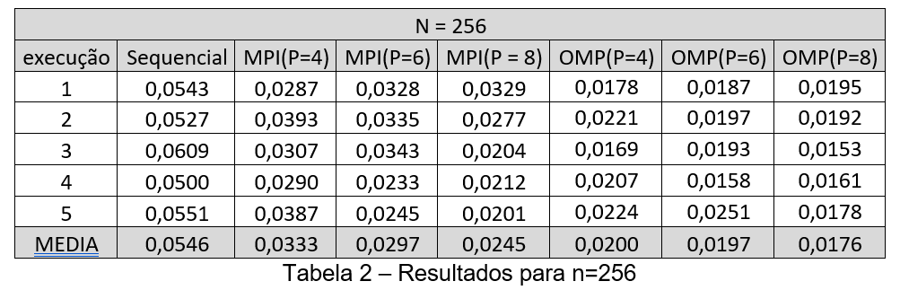
Para n=256

Slide 25
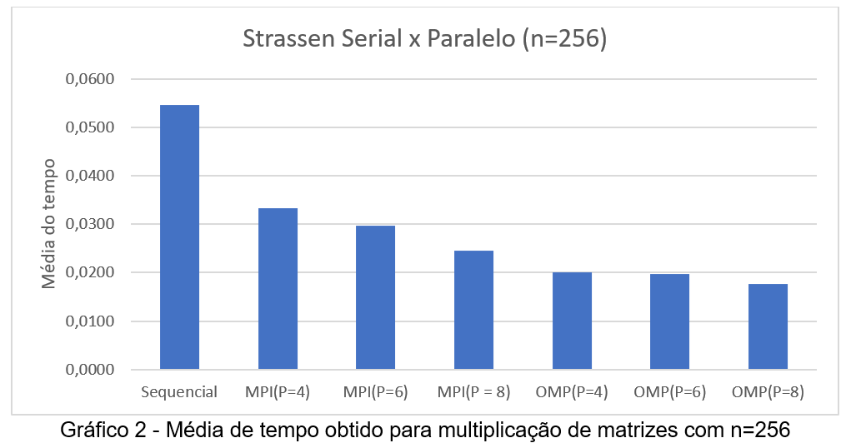

Slide 26
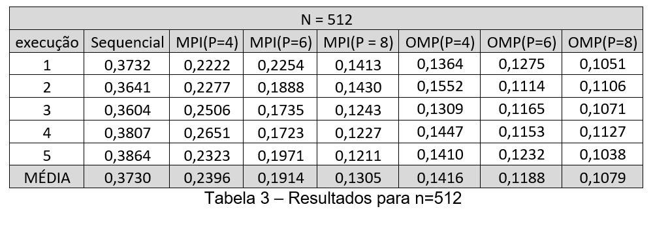
Para n=512

Slide 27
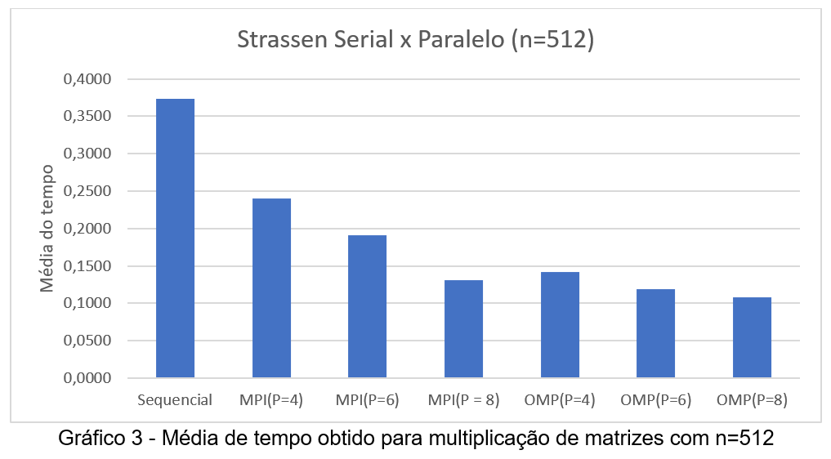

Slide 28
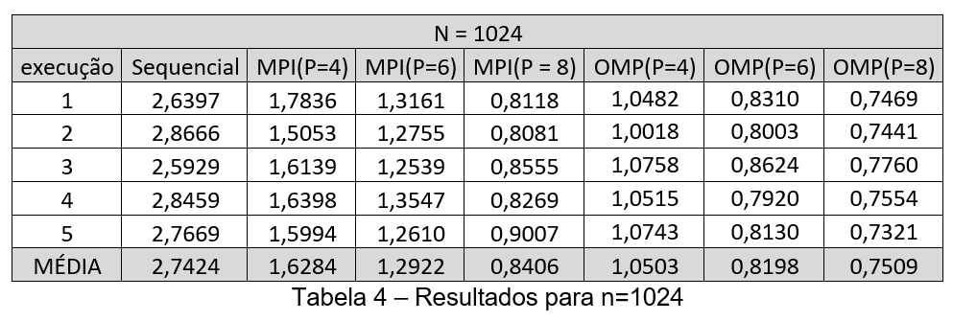
Para n=1024

Slide 29
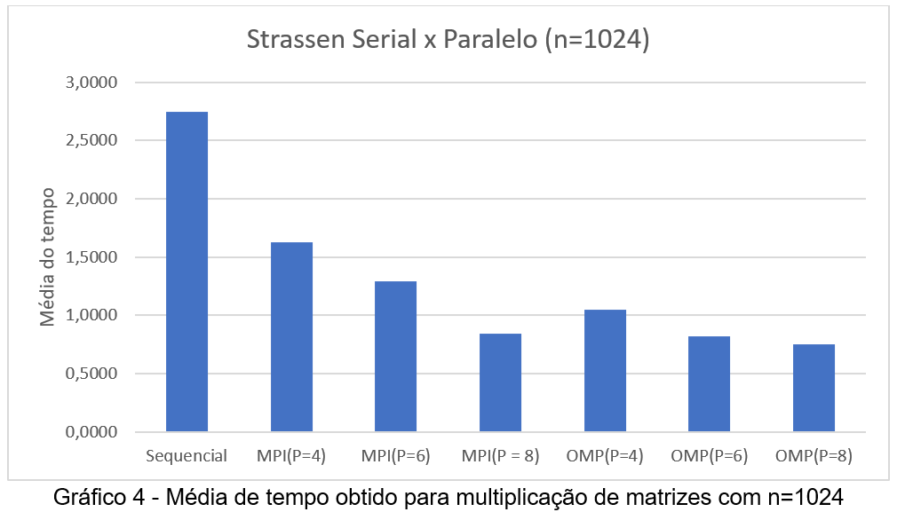

Slide 30
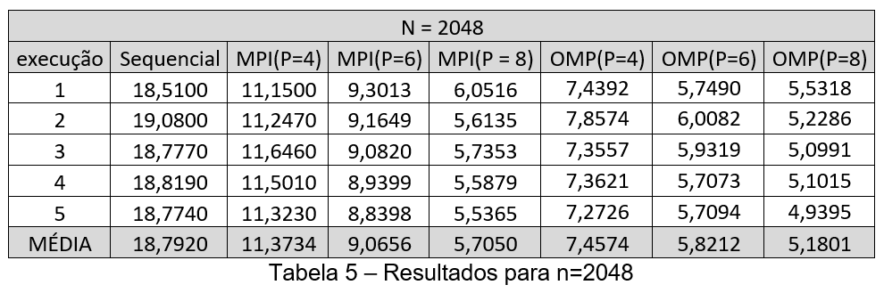
Para n=2048

Slide 31
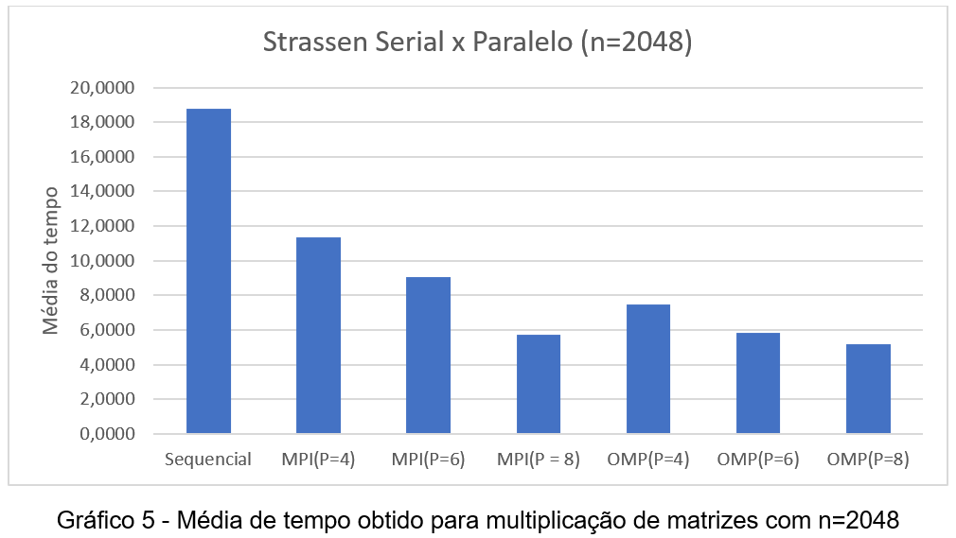

Slide 32
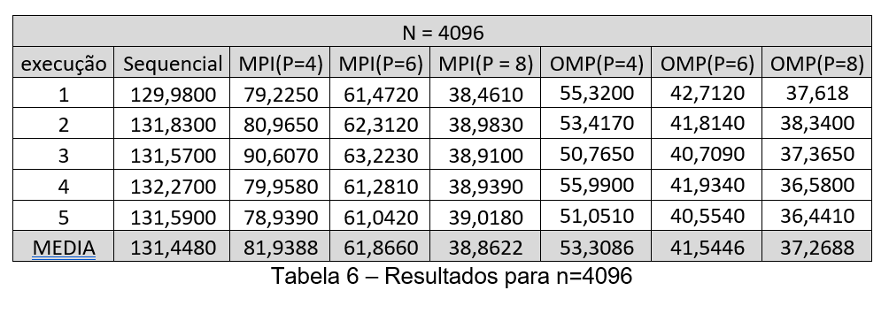
Para n=4096

Slide 33
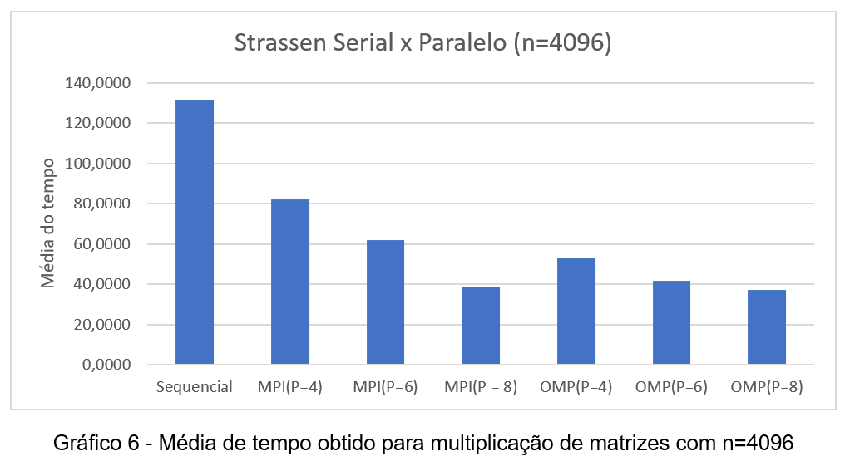

Slide 34
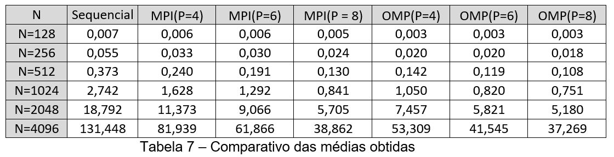
Comparação Final

Slide 36
Conclusão

Slide 37
Conclusão
O Algoritmo de Strassen com certeza se mostra bem eficiente quando o tamanho da matriz é suficientemente grande;
O algoritmo sequencial já mostra ganhos de desempenho quando comparado à solução direta, mas podemos ver que com o uso do paralelismo essa vantagem fica mais evidente;
Para matrizes de tamanho 2048 e 4096 nota-se uma melhora de desempenho que chega na casa dos 70% quando executado com 8 processadores;

Slide 38
Conclusão
Considera-se que a implementação apresentada mostra eficiência;
Consumo razoável de memória;
Tempos excelentes (ainda que um pouco maiores quando comparado a outras implementações que chegam a gastar mais que o triplo de memória);
Desta forma, considera-se que as soluções apresentam equilíbrio entre o consumo e o tempo de execução.
Ideias futuras para este algoritmo incluem: A possibilidade de execução por meio de clusters/rede, possibilitando maior quantidade de nós/processos disponíveis; A possibilidade de implementação considerando paralelização por meio de GPU.

Slide 39
Referências

Slide 40
Matrix computations (em inglês) - Golub, Gene Howard; Van Loan, Charles F. (1996). 3 ed. [S.l.]: JHU Press. pags. 31 - 33.
Divisão e Conquista – Prof. Maria Inés Castiñeira - Disponível em: https://slideplayer.com.br/slide/385710/ - Acesso em Junho de 2022
EXPERIMENTS WITH STRASSEN’S ALGORITHM: FROM SEQUENTIAL TO PARALLEL - Fengguang Song, Jack Dongarra, Shirley Moore - Disponível em: https://citeseerx.ist.psu.edu/viewdoc/download?doi=10.1.1.63.6510&rep=rep1&type=pdf – Acesso em Junho/2022
Matrix Multiplication Using Strassen’s Algorithm With MPI – Mazarakis Periklis, Papadopoulous Aristeidis, Tsapekos Theodoros. Disponível em: https://github.com/aristosp/StrassenMPI_Project/blob/main/Report_english.pdf Acesso em junho/2022

Slide 41
Obrigado

